Slide 1



Thynk Unlimited
Home
About
Content
Others
TUGAS PROJEK
PEMROGRAMAN WEB PROFIL
DISUSUN OLEH
NIM
KELAS
MATA KULIAH
:
:
:
:
BIMA GHIRAMUSTIKA PUTRA
2400018112
B
PEMROGRAMAN WEB

Slide 2


Thynk Unlimited
Home
About
Content
Others
Tujuan Proyek
Menyusun website portofolio berbasis login
Menampilkan data diri mahasiswa dan riwayat pendidikan
Menyediakan fitur kirim pesan
Dibuat dengan HTML, CSS, JS, PHP

Slide 3
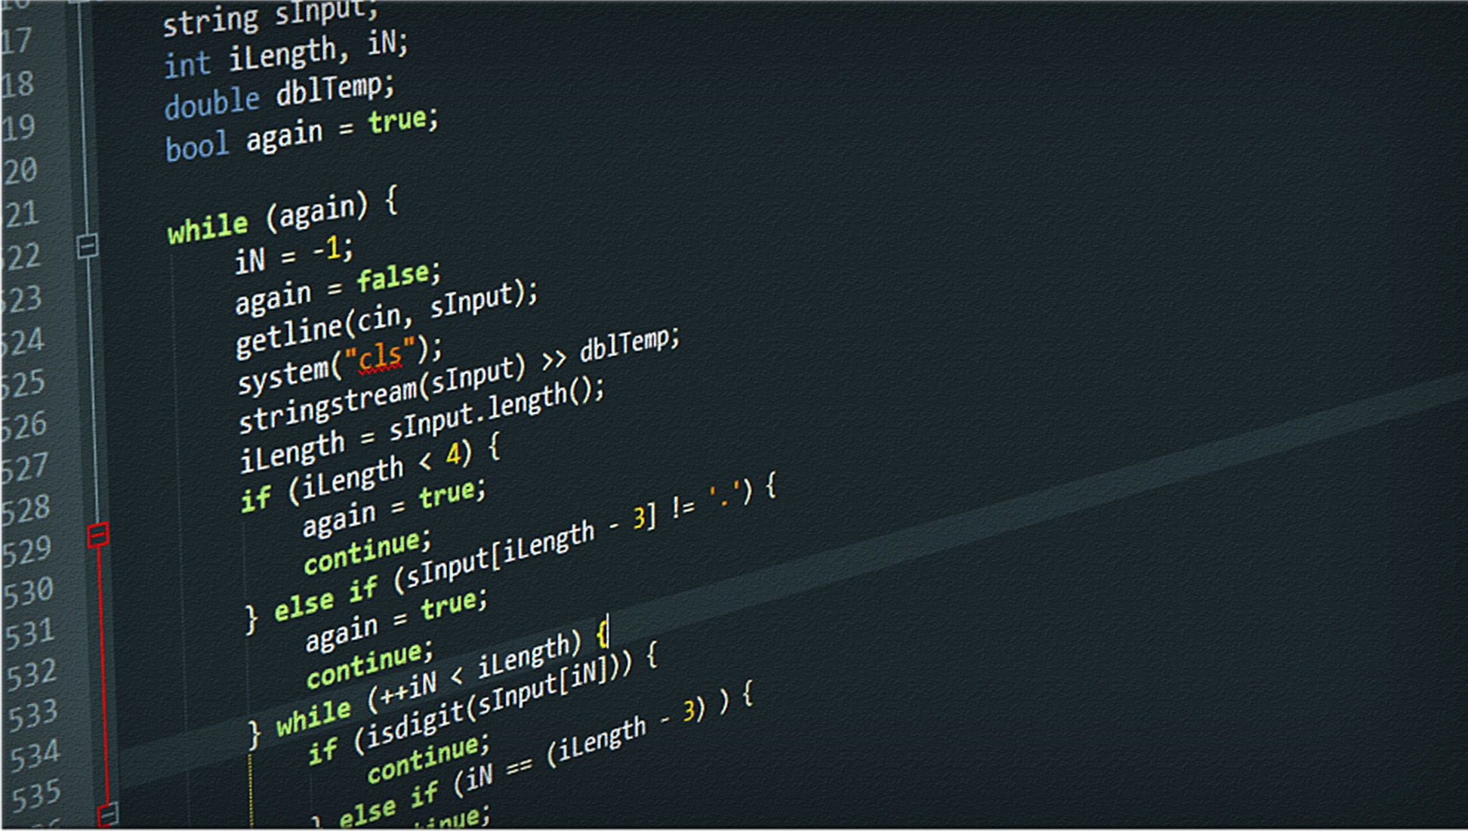
Thynk Unlimited
Home
About
Content
Others
TEKNOLOGI YANG DIGUNAKAN
HTML: struktur halaman web
CSS: tampilan visual (warna, layout, font)
JavaScript: validasi input sebelum dikirim
PHP: proses login, simpan data, alur logika
.txt file: menyimpan pesan (tanpa database)

Slide 4
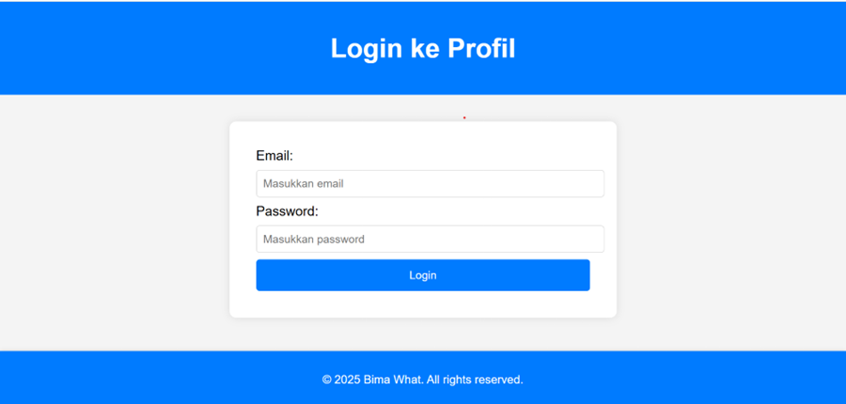
Thynk Unlimited
Home
About
Content
Others
Tampilan Login
Form input email (bima@login.com) dan password (12345)
Tombol login
Validasi dengan JavaScript (validate.js)
Pengguna diarahkan ke profil jika login berhasil

Slide 5
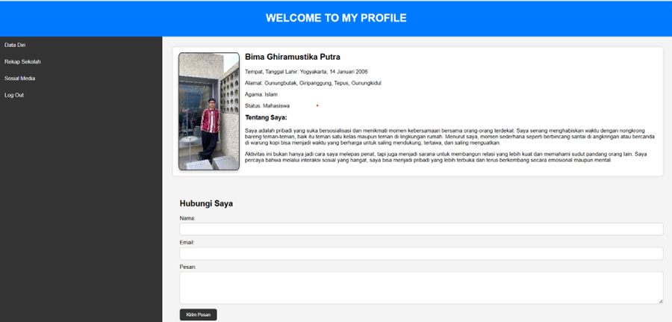
Thynk Unlimited
Home
About
Content
Others
Halaman Profil
Menampilkan:
Foto
Nama lengkap
TTL, alamat, agama, status
Deskripsi diri
Sidebar navigasi ke riwayat pendidikan & logout
Form kirim pesan di bawah profil

Slide 6
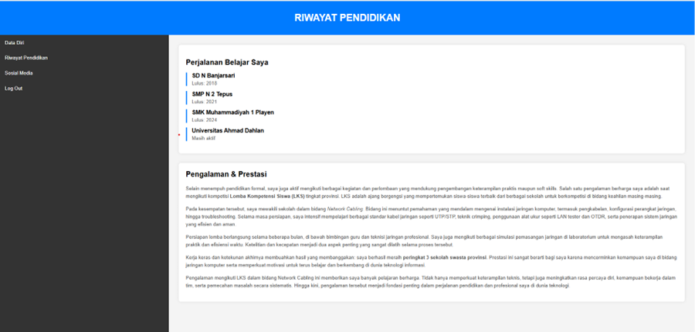
Thynk Unlimited
Home
About
Content
Others
Riwayat Pendidikan
Berisi daftar sekolah dari SD hingga kuliah
Ditampilkan dalam bentuk list bergaya modern
Ada bagian tambahan untuk prestasi & pengalaman
Tampilan bersih dan rapi, mudah dibaca

Slide 7
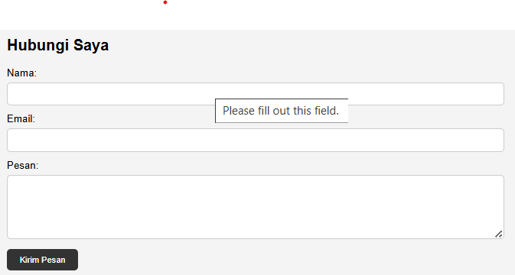
Thynk Unlimited
Home
About
Content
Others
Form Pesan
Pengguna bisa isi nama, email, dan pesan
Data dikirim ke proses_pesan.php
Pesan disimpan ke pesan.txt
Muncul notifikasi: “Pesan berhasil dikirim”

Slide 8
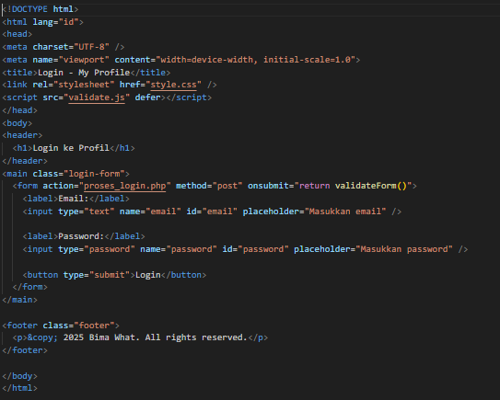
Thynk Unlimited
Home
About
Content
Others
index.html

Slide 9
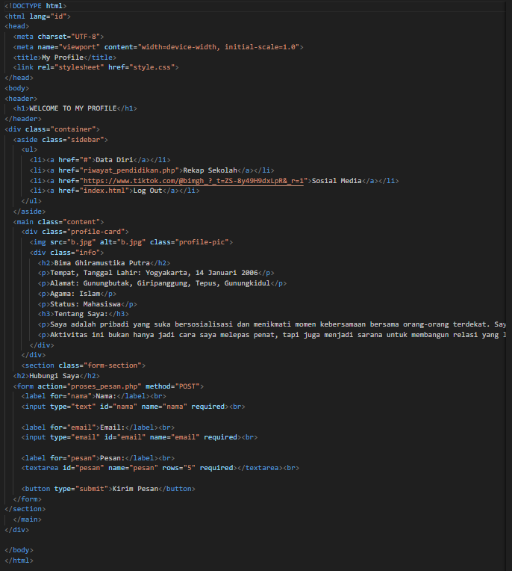
Thynk Unlimited
Home
About
Content
Others
profile.php

Slide 10
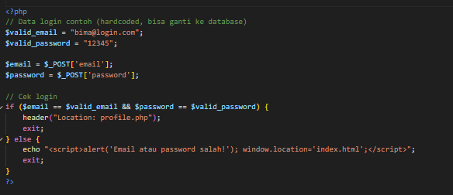
Thynk Unlimited
Home
About
Content
Others
proses_login.php

Slide 11
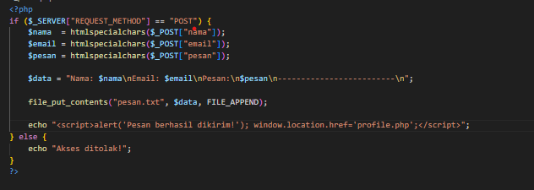
Thynk Unlimited
Home
About
Content
Others
proses_pesan.php

Slide 12
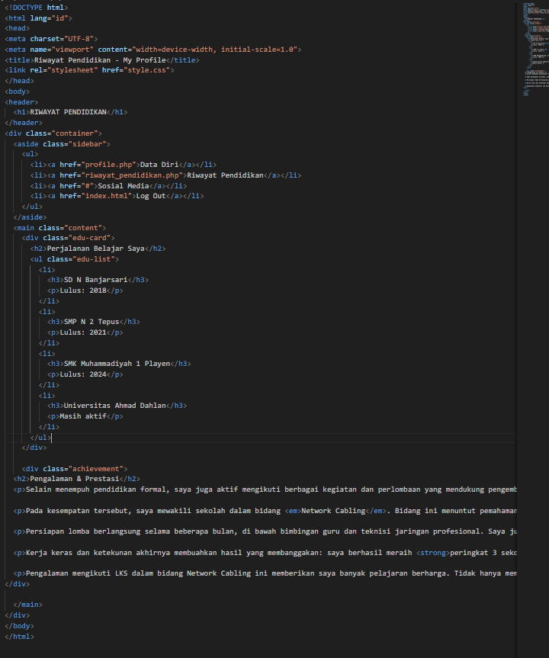
Thynk Unlimited
Home
About
Content
Others
riwayat_pendidikan.php

Slide 13
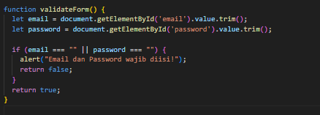
Thynk Unlimited
Home
About
Content
Others
validate.js

Slide 14
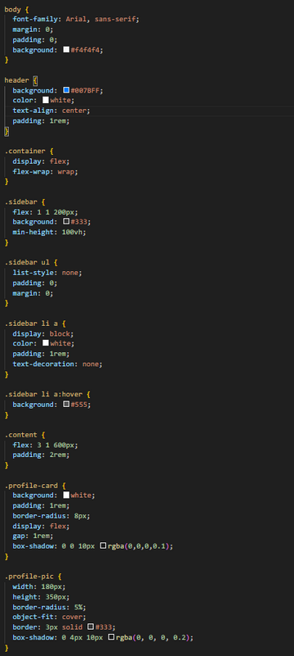
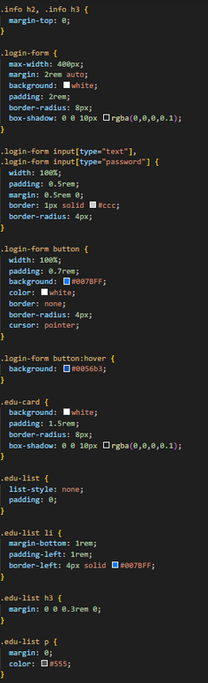
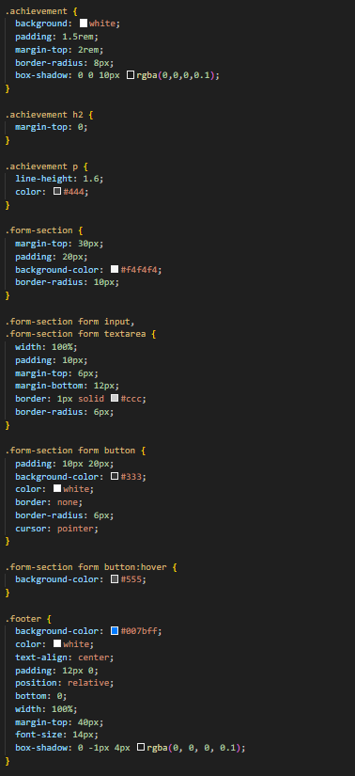
Thynk Unlimited
Home
About
Content
Others
Desain & Responsif
Layout fleksibel dengan CSS Flexbox
Warna utama biru dan putih
Tampilan otomatis menyesuaikan untuk HP, tablet, desktop
Form & konten dirapikan agar mudah diakses

Slide 15
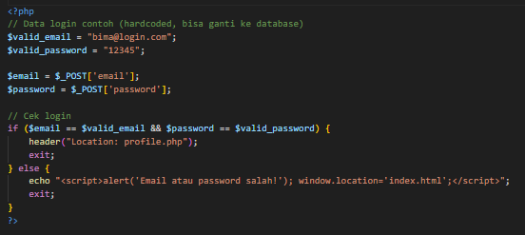
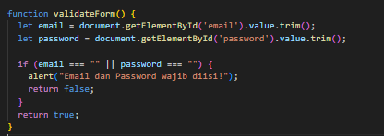
Thynk Unlimited
Home
About
Content
Others
Validasi & Login
Cek email & password tidak kosong
Jika salah, muncul pesan alert
Jika benar, redirect ke profil
Sistem login sederhana namun aman untuk proyek awal
validate.js
proses_login.php

Slide 16
Thynk Unlimited
Home
About
Content
Others
Kesimpulan & Manfaat
Website ini cocok untuk portofolio pribadi
Menunjukkan kemampuan membuat sistem login
Menampilkan data dengan struktur rapi & desain menarik
Bisa dikembangkan dengan database ke depannya

Slide 17
Thynk Unlimited
Home
About
Content
Others
THANK YOU
THANK YOU
THANK YOU
www.reallygreatsite.com

